Slide 1
Weltreise – Zwischen Geschichte, Natur und Metropolen

Slide 2
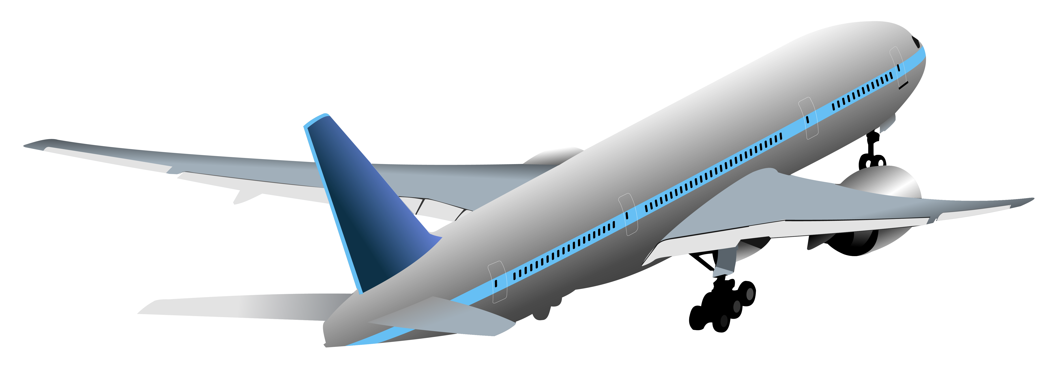
Reiseziele: Rom – Kapstadt – Sydney – Kalifornien – New York
Reisezweck: Kulturen erleben, Vielfalt entdecken
Reisedauer geplant 3 Monate
Route von Rom nach Kapstadt, weiter nach Sydney, Kalifornien und New York
Transportmittel: Bahn, Schiff, Flugzeug

Slide 3
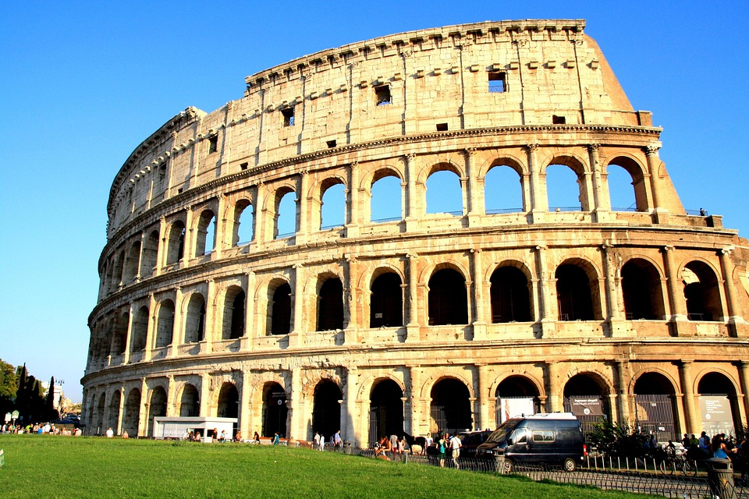
Rom – Ewige Stadt der Antike
Kolosseum, Forum Romanum, Petersdom
Dolce Vita: Piazzas, Espresso & Vespas
Vatikanische Museen und die Sixtinische Kapelle
Kulturelle Tiefe & mediterraner Lebensstil

Slide 4
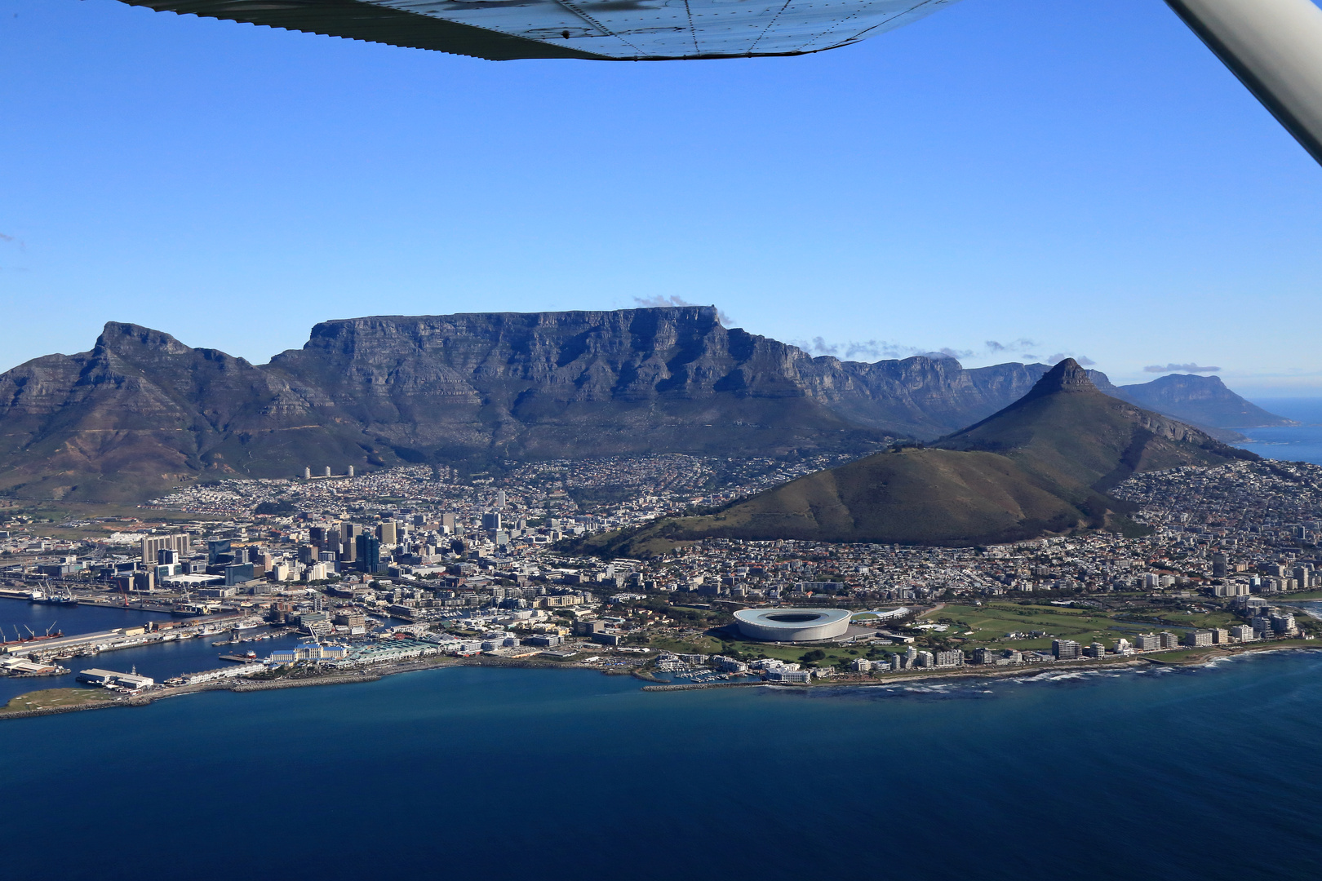
Kapstadt – Zwischen Natur & Geschichte
Tafelberg, Robben Island, Bo-Kaap
Geschichte der Apartheid & Hoffnung auf Wandel
Südafrikanische Küche & Weinanbaugebiete
Ein Schmelztiegel von Kulturen

Slide 5
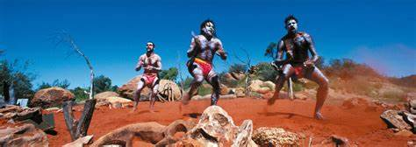
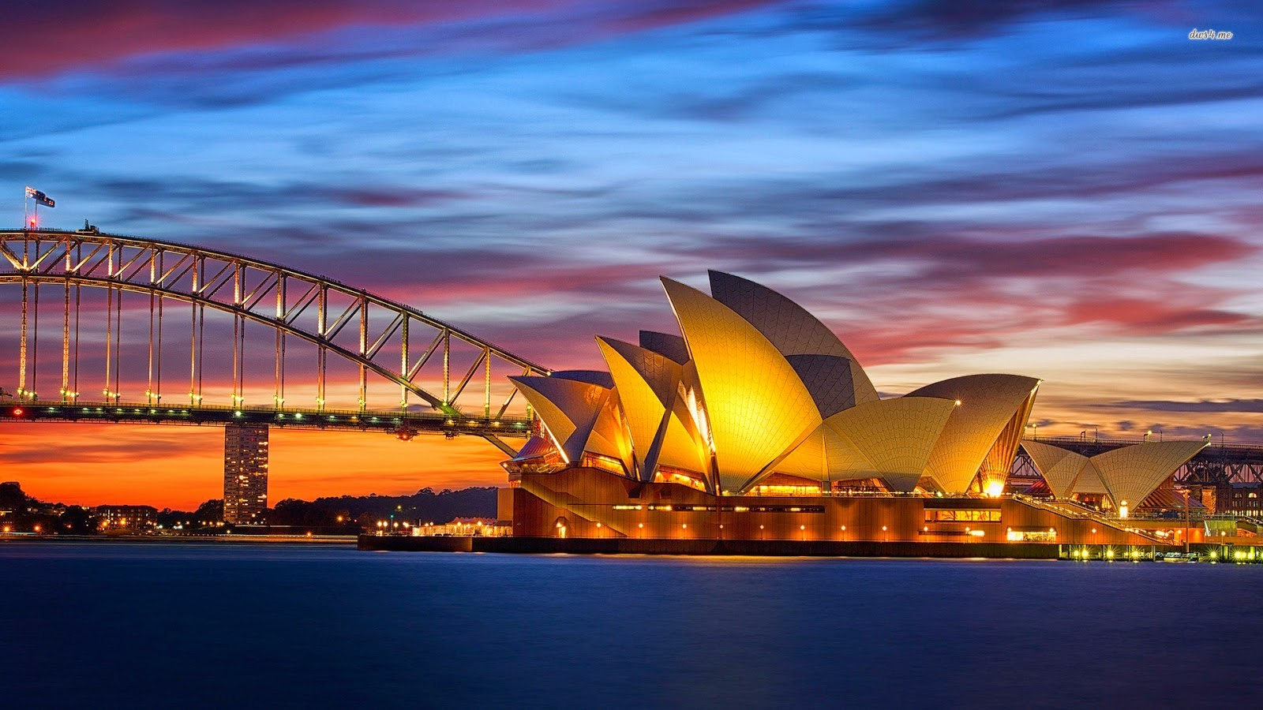
Sydney – Moderne trifft Uralte Kulturen
- Opernhaus, Bondi Beach, Darling Harbour
- Aboriginal Heritage & Naturerlebnisse
- Kunstszene und Open-Air-Kultur
- Lebensstil zwischen Meer & Metropole
https://de.wikipedia.org/wiki/Sydney

Slide 6
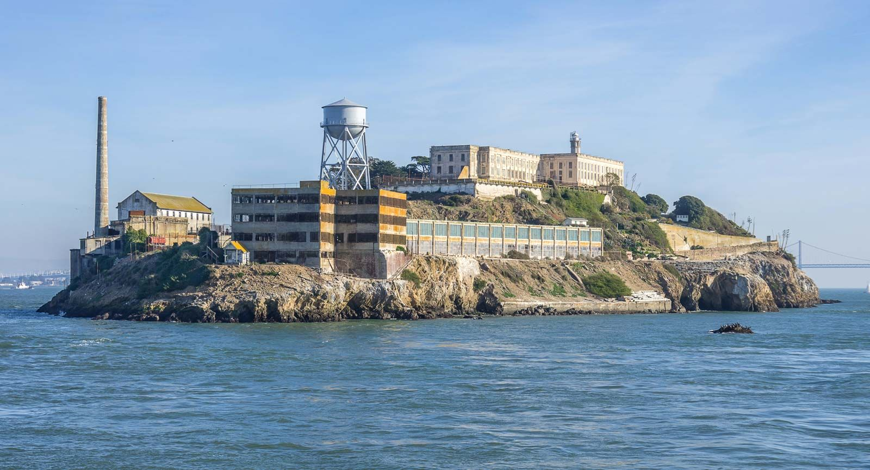
Kalifornien – Golden State voller Vielfalt
San Francisco (Golden Gate, Alcatraz), Los Angeles (Hollywood, Venice Beach)
Nationalparks: Yosemite, Joshua Tree
Technik, Film, Natur – ein spannender Mix
Roadtrips & Surfer-Spirit

Slide 7

New York – Stadt, die niemals schläft
Highlights: Central Park, Broadway, Empire State
Museen, Kulinarik, Stadtviertel (Harlem, SoHo, Brooklyn)
Immigration & kulturelle Vielfalt
Das urbane Finale der Reise
https://de.wikipedia.org/wiki/New_York_City

Slide 8
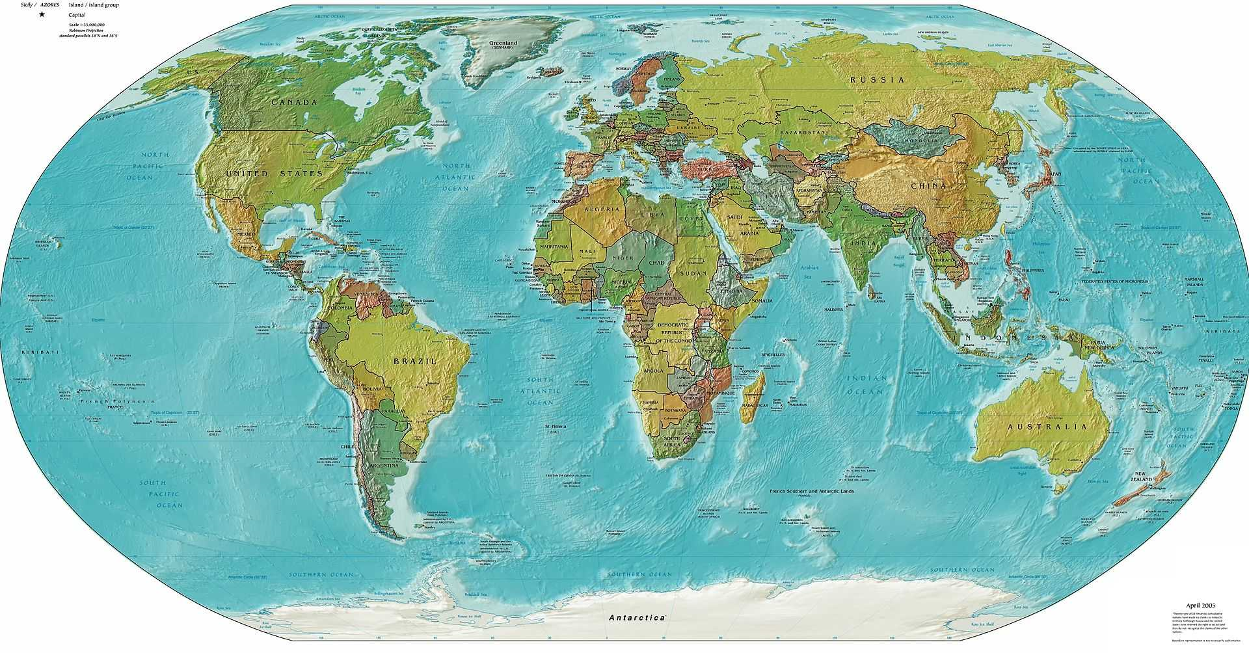
Route & Zeitplanung
Rom
Kapstadt
Sydney
Kalifornien
New York City
Reisezeit ca. 3 Monate
New York Cityy
Kalifornien
Rom
Kapstadt
Sydney

